Slide 1
ジョブリハーサル
目標設定と振り返り
障害者職業総合センター 職業センター 開発課
Notes:
ジョブリハーサルの目標の設定と振り返りの方法について説明します。

Slide 2

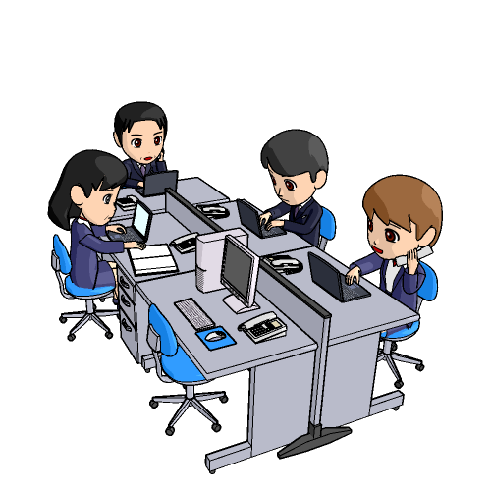
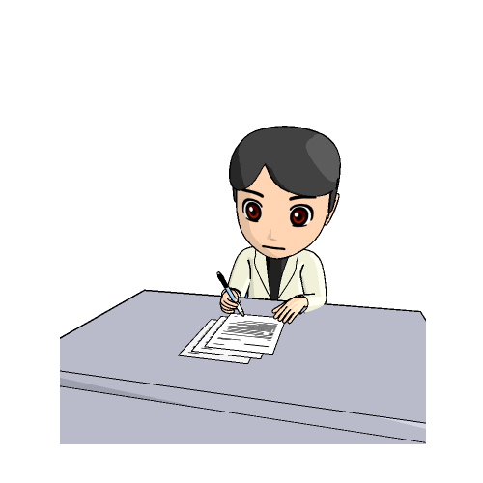
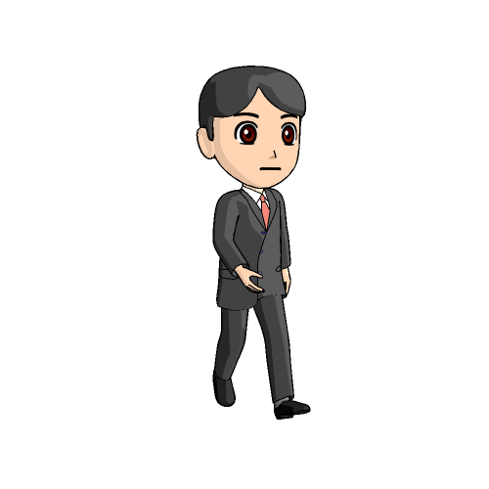
ジョブリハーサルの効果的な受講のために
これまでの働き方を振り返り、具体的な目標を意識して取り組むことが大切です。ジョブリハーサルでは、目標設定→実践→振り返りを繰り返します。
働き方の振り返り
目標設定
実践
振り返り
次回のジョブリハーサルへ
Notes:
ジョブリハーサルの効果的な受講のためには、これまでの働き方を振り返り、具体的な目標を意識して取り組むことが大切です。
ジョブリハーサルでは、目標設定→実践→振り返りを繰り返します。

Slide 3
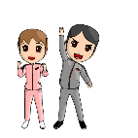
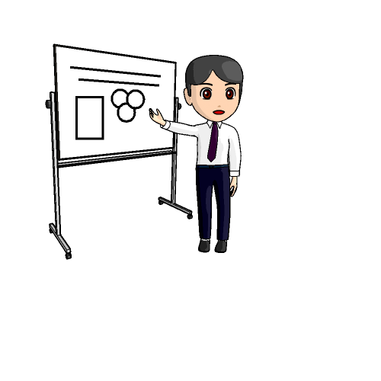
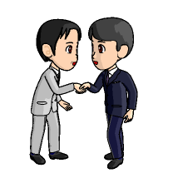
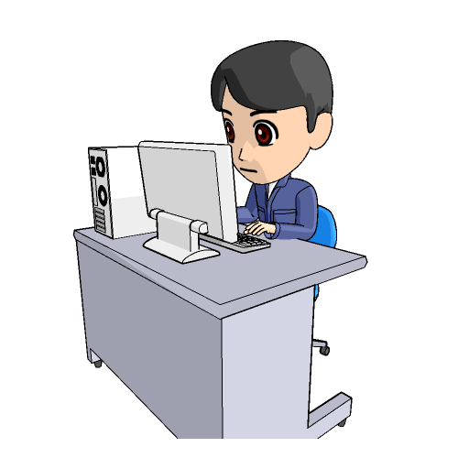
目標設定の考え方
プログラムで学んだ知識やスキルを連動させながら、目標設定や振り返りを行います。「４つの視点」から、多面的に目標設定や振り返りを行いましょう。
生活習慣
体調管理
ストレス
対処
コミュニケーション
仕事の取組み方・働き方
Notes:
目標設定の考え方について説明します。
ジョブリハーサルでは、プログラムで学んだ知識やスキルを連動させながら、目標設定や振り返りを行います。
４つの視点（生活習慣・体調管理、ストレス対処、コミュニケーション、仕事の取組み方・働き方）から、多面的に目標設定や振り返りを行いましょう。

Slide 4
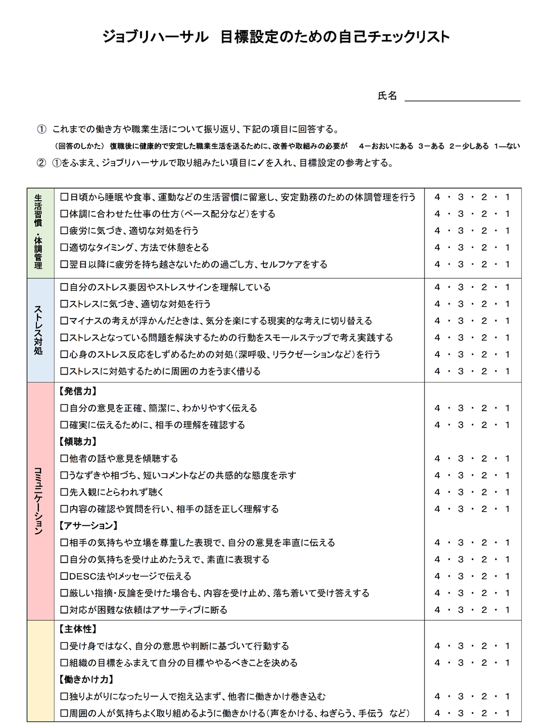
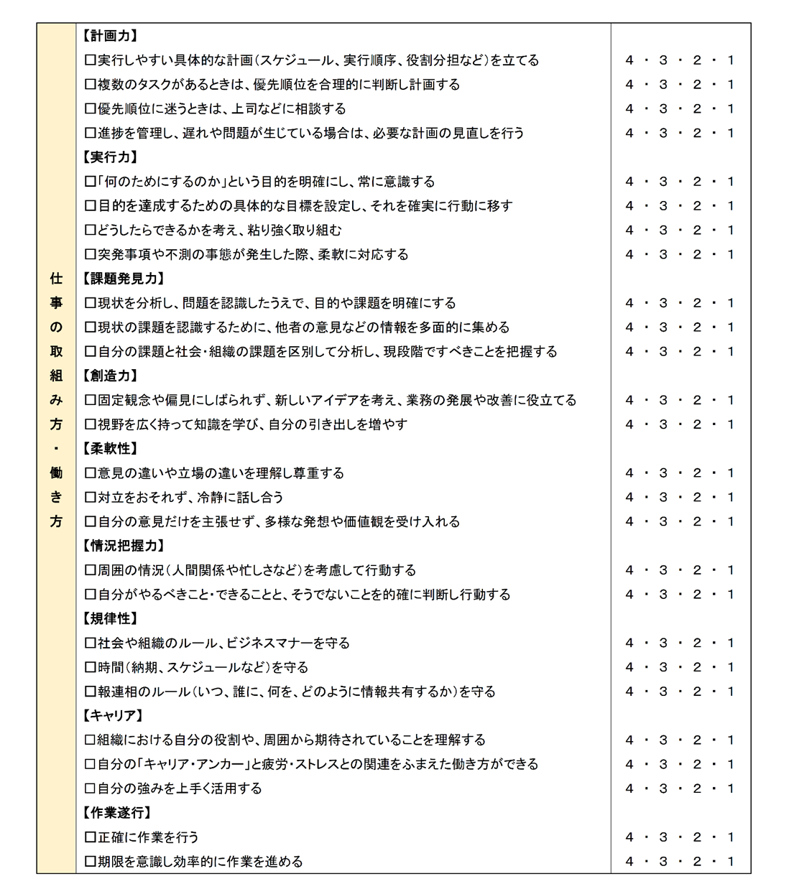
目標設定のための自己チェックリスト
(以下「目標チェックリスト」という)
①これまでの働き方や職業生活について振り返り、項目に回答する。
ご自身が復職後に健康的で安定した職業生活を送るために、改善や取組みの必要なことがあるかについて、回答欄の１～４に〇をつけます。
※「できているかどうか」ではなく、「自分にとって安定勤務のために必要か」で考えます。
②ジョブリハーサルで取り組みたい項目に✓を入れ、目標設定の参考と
する。
①を踏まえて、□の中に✔を入れます。
※目標チェックリストを参考に、ジョブリハーサルに参加するたびに目標を設定します。
Notes:
目標設定と振り返りを行う際は、「目標設定のための自己チェックリスト」（資料１）を活用します。
（スライドの枠内を読み上げる）
それでは、さっそく、目標チェックリストを参照しながら、これまでの働き方や職業生活を振り返りましょう。

Slide 5

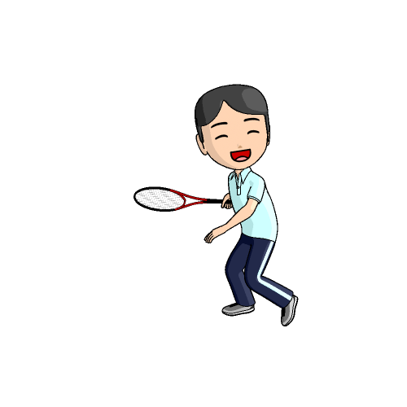

生活習慣・体調管理
安定した職業生活を送るための適切な生活習慣、体調管理が
できていましたか？改善や取組みが必要なことはありますか？
バランスのよい食事
運動
習慣
適切な休憩
疲労に気づく
十分な睡眠
早めのセルフケア
体調に合わせたペース配分
疲労への対処
【適切な生活習慣】
【適切な体調管理】
Notes:
まずは、「生活習慣・体調管理」です。
安定した職業生活を送るための適切な生活習慣、体調管理ができていましたか？
改善や取組みが必要なことはありますか？
自分にとって十分な睡眠がとれていたか、バランスのよい食事がとれていたか、運動習慣はどうだったか、そして早めのセルフケアができていたかを振り返ってみましょう。
また、体調にあわせたペース配分、適切な休憩、疲労に気づけていたか、疲労へ対処できていたかを振り返ってみましょう。
ではまず、目標チェックリストの「生活習慣・体調管理」の５つの項目をご覧ください。
①「これまでの働き方や職業生活について振り返り、下記の項目に回答する」を実施してみましょう。
復職後に健康的で安定した職業生活を送るために、改善や取組みの必要があるかについて、右の４～１（４－おおいにある、３－ある、２ー少しある、１－ない）の当てはまる番号に〇をつけてください。

Slide 6
ストレス対処
自分のストレス要因やストレスサインに気づき、適切な対処を
していましたか？改善や取組みが必要なことはありますか？
【ストレスとストレス対処】
個人要因
・受け止め方
・性格・行動パターン
ストレッサー
（ストレス要因）
ストレス反応
ストレッサーの結果
生じる心身の不調
心や身体にかかる
外部からの刺激
例：仕事量が多い、上司の叱責
緩衝要因
（ソーシャルサポート）
上司、同僚、家族
友人等のサポート
例：落込み、胃痛、頭痛
軽減・除去
認知の工夫
行動の工夫
周囲の力を
借りる
早期発見
随時対応
【参考文献】坂野雄二監修 嶋田洋徳・鈴木伸一編著：『ストレスマネジメント実践マニュアル』北大路書房(2004)
Notes:
次は「ストレス対処」です。
自分のストレス要因やストレスサインに気づき、適切な対処をしていましたか？改善や取組みが必要なことはありますか？
ストレッサーといわれる心や身体にかかる外部からの刺激が、そのまま心身の不調などのストレス反応になるわけではありません。
適切なストレス対処を行うことで、大きなストレス反応が生じることを防ぐことができます。
ストレス対処には、さまざまな方法があります。
まず、ストレッサーがわかっている場合は、それを軽減・除去するための対処があります。
次に、受けとめ方や自分の性格・行動パターンの癖を理解したうえで、認知（受け止め方）の工夫、行動の工夫を行うことでストレスを軽減することができます。
次に、緩衝要因（ソーシャルサポート）をうまく活用する上司、同僚、家族、友人等のサポートを得ることも大切です。ストレスがあった際に、周囲の力を借りることで問題解決や自分の気持ちの整理につながり、ストレスを軽減することができます。
それでも、ストレスが軽減せず心身の不調に現れることもあります。ただ、早期に不調に気づいたら、休養（レスト）、リラックス、リフレッシュなどの適切な対処を行うことで大きな不調を防ぐことができます。
では、目標チェックリストの「ストレス対処」の６つの項目をご覧ください。
復職後に健康的で安定した職業生活を送るために、改善や取組みの必要があるかについて、右の４～１（４－おおいにある、３－ある、２ー少しある、１－ない）の当てはまる番号に〇をつけてください。

Slide 7
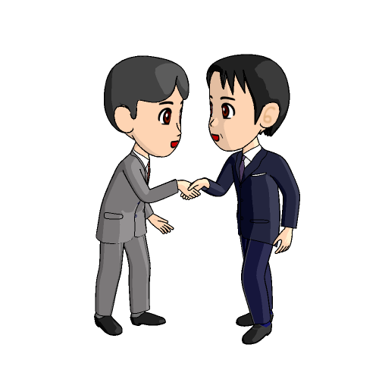
コミュニケーション
周囲とのコミュニケーションで、葛藤やストレス要因になっていたものはありませんか？コミュニケーションは適切に取れていましたか？改善や取組みが必要なことはありますか？
【発信力】
自分の意見を正確、簡潔に分かりやすく伝える
【傾聴力】
内容の確認や質問を行い、相手の話を正しく理解する
【アサーション】
相手の気持ちや立場を尊重した表現で、自分の意見を率直に伝える
Notes:
次は「コミュニケーション」です。
周囲とのコミュニケーションで、葛藤やストレス要因になっていた
ものはありませんか？コミュニケーションは適切に取れていましたか？
改善や取組みが必要なことはありますか？
コミュニケーションの観点からは、発信力、傾聴力、アサーションを挙げています。
【発信力】は、自分の意見を正確、簡潔にわかりやすく伝えることなどです。
【傾聴力】は、内容の確認や質問を行い、相手の話を正しく理解することなどです。
【アサーション】は、相手の気持ちや立場を尊重した表現で自分の意見を率直に伝えることなどです。
では、目標チェックリストの「コミュニケーション」の項目をご覧ください。
復職後に健康的で安定した職業生活を送るために、改善や取組みの必要があるかについて、右の４～１（４－おおいにある、３－ある、２ー少しある、１－ない）の当てはまる番号に〇をつけてください。

Slide 8
仕事の取組み方・働き方
自分の仕事の取組み方・働き方でストレス要因になっていた
ことはありませんでしたか？
改善や取組みが必要なことはありますか？
【キャリア】
【仕事の取組み方・働き方】
「社会人基礎力」
３つの能力・12の能力要素
組織における役割と
周囲からの期待
前に踏み出す力
主体性、働きかけ力、
実行力
自分の強み
チームで働く力
発信力、傾聴力、
柔軟性、情況把握力、
規律性、ｽﾄﾚｽｺﾝﾄﾛｰﾙ力
考え抜く力
課題発見力、
計画力、
創造力
キャリア・アンカー
（職業生活のよりどころ）
参考：経済産業省ホームページ：「社会人基礎力」 https://www.meti.go.jp/policy/kisoryoku/index.html
Notes:
次は、「仕事の取組み方・働き方」です。
自分の仕事の取組み方・働き方でストレス要因になっていたことはありませんでしたか？
改善や取組みが必要なことはありますか？
キャリアの観点からは、「組織における役割と周囲からの期待」、「自分の強み」、「キャリア・アンカー」を挙げています。
「組織における役割と周囲からの期待」について理解し、対応できていたでしょうか？
ここについては、次のスライドで説明します。
また、「自分の強み」を活かせているでしょうか？
また、「キャリア・アンカー」は、職業生活のよりどころとなる価値観のことですが、その価値観と折り合いがつけられていたでしょうか？
次に、仕事の取組み方・働き方では、社会人基礎力の３つの能力・１２の能力要素の考え方が振り返りに役立ちますので、後ほどご説明します。

Slide 9
組織における役割と周囲からの期待
参考資料
経験年数や職位により求められる役割や期待は変化します。
求められる役割や期待をどう理解し、どう対応していましたか？
＜キャリアマップ＞
＜能力レベルの目安＞
＜呼称イメージ＞
レベル４
シニア・
マネージャー
シニア・スペシャリスト
大規模組織の責任者もしくは最高度の専門職として、広範かつ統合的な判断および意思決定を行い、企業利益を先導・創造する業務を遂行する
本部長
部長
など
５～８年
レベル３
中小規模組織の責任者もしくは高度専門職として、上位方針をふまえて管理運営、計画作成、業務遂行、問題解決等を行い、企業利益を創出する業務を遂行する
課長
マネージャー
など
マネージャー
スペシャリスト
５～８年
レベル２
グループやチームの中心メンバーとして、自主的な判断、改善、提案を行いながら業務を遂行する
係長
主任
など
シニア・スタッフ
５～８年
レベル１
スタッフ
上司の指示・助言をふまえて業務を確実に実行する
担当者
など
３～５年
＜入社＞
新スタッフ
【事務系職種のキャリアマップと期待される力（例）】
参考：厚生労働省：キャリアマップ、職業能力評価シート 導入・活用マニュアル
「事務系職種の人材育成のために（経営戦略、情報システム、営業・マーケティング・広告）」（2018）
Notes:
組織における役割と周囲からの期待については、厚生労働省が示している事務系職種の「キャリアマップ」をもとに説明します。
一般的に、入社後の経験年数や職位によって求められる役割や期待が変化します。
入社し、「新スタッフ」として勤務を開始し、３～５年程度で「スタッフ」として職務を担当し、上司の指示・助言をふまえて業務を確実に実行することを求められるようになります。
その後、５～８年程度経過すると、「シニア・スタッフ」として、チームの中心メンバーとして自主的な判断、改善、提案を行いながら業務を遂行するレベルを求められるようになります。職位の呼称イメージとしては、「係長」や「主任」などです。
その後、５～８年程度経過すると、「マネージャー」や「スペシャリスト」として、中規模組織の責任者もしくは高度専門職としての業務遂行が求められるようになります。職位の呼称イメージとしては、「課長」や「マネージャー」などです。
更に、５～8年程度経過すると、「シニア・マネージャー」や「シニア・スペシャリスト」として、大規模組織の責任者もしくは最高度の専門職としての意思決定や業務遂行が求められるようになります。職位の呼称イメージとしては、「本部長」、「部長」などです。
このキャリアマップは、あくまで一例です。
会社や個人によって異なりますが、キャリマップの例も参考にしながら、皆さんが、自分自身に求められる役割や期待をどう理解し、どのように対処していたか振り返ってみましょう。
もしかすると、ある一定のレベル以降、急に求められる役割や期待にストレスや葛藤を感じるようになったかもしれません。
そうした、役割や周囲からの期待に対する自分自身の理解や対応を振り返ることは、今後の仕事の取組み方や働き方を検討するうえで役立ちます。

Slide 10
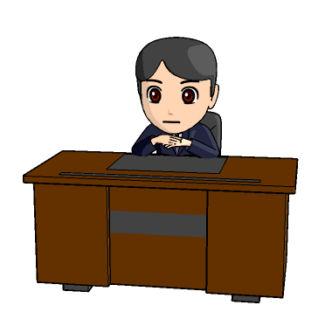

社会人基礎力とは
参考資料
職場や地域社会で多様な人々と仕事をしていくために必要な基礎的な力」として、経済産業省が2006年に提唱したもので、 「前に踏み出す力」、「考え抜く力」、「チームで働く力」の３つの能力（12の能力要素）から構成されています。
前に踏み出す力 （アクション）
考え抜く力 （シンキング）
～一歩前に踏み出し、失敗しても粘り強く取り組む力～
～疑問を持ち、考え抜く力～
主体性
課題発見力
物事に進んで取り組む力
現状を分析し目的や課題を明らかにする力
働きかけ力
計画力
他人に働きかけ巻き込む力
課題の解決に向けたプロセスを明らかにし準備する力
実行力
創造力
目的を設定し確実に行動する力
新しい価値を生み出す力
チームで働く力（チームワーク）
～多様な人々とともに、目標に向けて協力する力～
発信力
自分の意見をわかりやすく伝える力
傾聴力
相手の意見を丁寧に聴く力
柔軟性
意見の違いや立場の違いを理解する力
情況把握力
自分と周囲の人々や物事との関係性を理解する力
規律性
社会のルールや人との約束を守る力
ｽﾄﾚｽｺﾝﾄﾛｰﾙ力
ストレスの発生源に対応する力
参考：経済産業省ホームページ：「社会人基礎力」 https://www.meti.go.jp/policy/kisoryoku/index.html
Notes:
社会人基礎力とは、職場や地域社会で多様な人々と仕事をしていくために必要な基礎的な力」として、経済産業省が2006年に提唱したもので、 「前に踏み出す力」、「考え抜く力」、「チームで働く力」の３つの能力（12の能力要素）から構成されています。
12の能力要素は、「主体性」、「働きかけ力」、「実行力」、「課題発見力」、「計画力」、「創造力」、「発信力」、「傾聴力」、「柔軟性」、「情況把握力」、「規律性」、「ストレスコントロール力」のことです。
これらの12の能力要素は、目標チェックリストの「ストレス対処」や「コミュニケーション」、「仕事の取組み方・働き方」の項目に反映しています。
これらの12の能力要素を、「自分を測定するものさし」として用いることで、自分の得意な力は何か、組織は自分にどの力を求めているのか、今後どの力を伸ばしていきたいのか、これから自分のやりたい仕事にはどの力が必要なのか、などを整理し、振り返ることができます。
なお、この12の能力要素すべてに秀でる必要はありません。健康的で安定した職業生活を送るために自分にとって必要な能力要素は何かという視点で振り返ってみましょう。

Slide 11
「人生１００年時代」に求められるスキル
参考資料
パフォーマンス
社内スキル
職場によって異なる
業界等の特性に応じた能力
専門スキル
人材としての付加価値の源泉
絶えず新たなスキルの獲得やアップデートが必要
【アプリ】
専門スキル
社会人基礎力
社会人としての基礎スキル
初期に身につけておく必要
社会人としての基盤能力
【OS】
キャリア意識、マインド
全ての基盤
絶えず持ち続けることが必要
年齢
人生100年時代の働き手は、【アプリ】と【OS】を常に
“アップデート”し続けていくことが求められます。
参考：経済産業省ホームページ：「社会人基礎力」 https://www.meti.go.jp/policy/kisoryoku/index.htm
山崎紅:『社会人基礎力講座 第２版』日経BP社（2018）
Notes:
経済産業省は、社会人基礎力を「人生１００年時代」に求められるスキルと提唱しています。
さらに、「人生100年時代」においては、自分のキャリアに対する意識をしっかり持つ重要性が増していると言われています。
経済産業省は、「キャリア意識、マインド」と「社会人基礎力」を社会人としての基盤能力、コンピューターで言えばOS（Operating System）と位置づけ、専門スキル・社内スキルといった業界などの特性に応じた能力を「アプリ（Application）」に例えています。世の中の変化に対応しながら、自分のOSとアプリをアップデートし続けることが求められると言えます。
では、目標チェックリストの「仕事の取組み方・働き方」の項目をご覧ください。
復職後に健康的で安定した職業生活を送るために、改善や取組みの必要があるかについて、右の４～１（４－おおいにある、３－ある、２ー少しある、１－ない）の当てはまると思われる番号に〇をつけてください。

Slide 12

目標設定の方法
「目標チェックリスト」でこれまでの働き方を振り返り、ジョブリハーサルで取組みたいことを考えます。
その結果を参考にしながら、ジョブリハーサルの目標を設定し、ジョブリハーサルに参加します。
【働き方の振り返り】
【個別面談】
【ジョブリハーサル】
「目標チェックリスト」を活用し、これまでの働き方を振り返り、ジョブリハーサルの取組み目標を考える
次回のジョブリハーサルの目標を設定
ジョブリハーサルに参加
Notes:
目標設定の方法について説明します。
ここまで、目標チェックリストを使って、これまでの働き方を振り返りました。
次に、振り返ったことをふまえて、目標チェックリストの②「ジョブリハーサルで取り組みたい項目」にチェック（✔）を入れてください。
あくまで、目標設定の参考ですので、チェック（✔）を入れた項目すべてを取り組まなければならないわけではありません。
まずは、自分が思った通りに、チェック（✔）を入れてみてください。
初回のジョブリハーサルの目標は、今回のチェックリストの結果をふまえて個別面談において、１～３個に絞ります。
個別面談で決めた目標については、「振り返りシート」（資料２）の「本日の目標」欄に記入します。

Slide 13
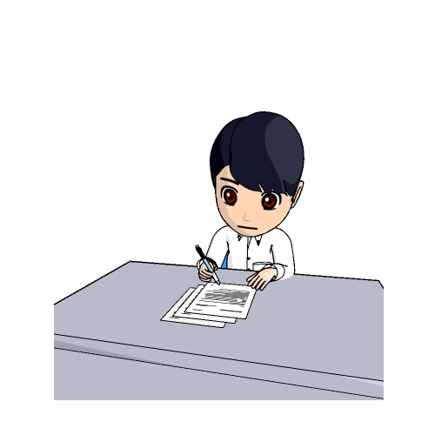
振り返りの方法
「ジョブリハーサル 振り返りシート」（以下、「振り返りシート」という）を用いて、ジョブリハーサルにおける取組みを振り返ります。
「振り返りシート」と「目標チェックリスト」の内容をふまえて次回のジョブリハーサルの目標を検討します。
【ジョブリハーサル】
【振り返り】
【個別面談】
ジョブリハーサルに参加
「振り返りシート」で取組みを振り返り、次回の目標を検討
「目標チェックリスト」と「振り返りシート」を踏まえて次回の目標を設定
Notes:
ジョブリハーサルに参加した後は、「振り返りシート」（資料２）で取組みを振り返ります（「振り返りシート」と「【記入方法】振り返りシート」を配付）。
「目標チェックリスト」と「振り返りシート」をふまえて、個別面談を通じて、次回の目標を設定します。

